Slide 1
Dravci a sovy
Vypracovala: Mgr. Miroslava Komárová

Slide 2
EU V-2 Př7 Miroslava Komárová ZŠ Zákupy
Název: Dravci a sovy
Cíl: Výuka nového učiva o dravcích a sovách
Doba: 25 – 30 minut
Pomůcky: interaktivní tabule

Slide 3
Charakteristika
Masožraví ptáci
Mají ostré, hákovitě zahnuté zobáky a silné nohy s ostrými drápy
Mají výborný zrak a sluch
Jsou vynikající letci
Kořist usmrcují pomocí drápů
Mláďata jsou krmivá
Podílí se na udržování biologické rovnováhy

Slide 4
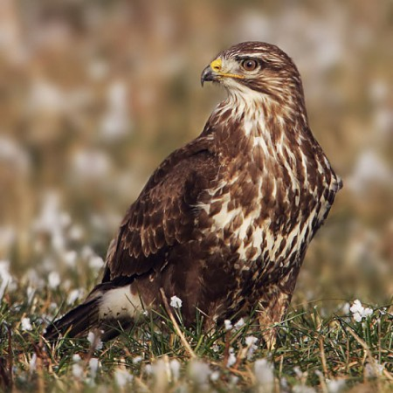
Káně lesní
Vyskytuje se hojně v lesích, na polích
Loví hraboše, ptáky v otevřené krajině
Kořist si vyhlédne ze vzduchu a lapí ji na zemi
Hnízdí v lesích
Notes:
Obrázek: http://faunaevropa.webnode.cz/products/kane-lesni/

Slide 5
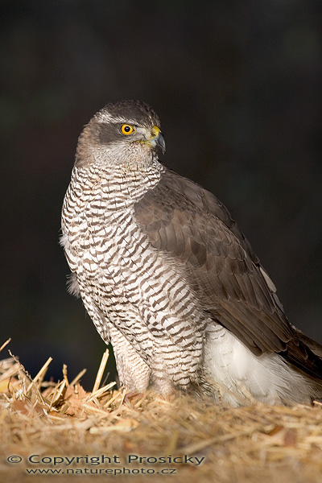
Jestřáb lesní
Žije skrytě v lesích
Samice je větší než samec
Obratně létá mezi stromy
Kořist loví za letu
Hnízdí vysoko na stromech
Notes:
Obrázek: http://www.naturephoto.cz/fotobanka/ptaci-birds/750-jestrab-lesni-accipiter-gentilis.html

Slide 6
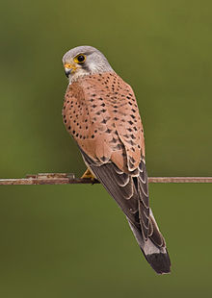
Poštolka obecná
Kořist vyhledává při třepotavém letu nad poli
loví na zemi, usmrcuje klovnutím do krku
Loví hraboše, ptáky, plazy
Hnízdí na stromech a skalách (také na panelácích ve městech)
Notes:
Obrázek: http://cs.wikipedia.org/wiki/Po%C5%A1tolka_obecn%C3%A1

Slide 7
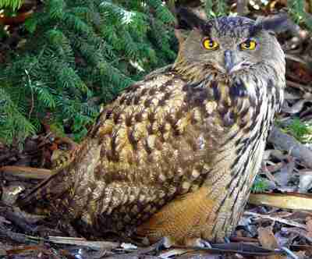
Výr velký
Naše největší sova
Vzácně v lesích se skalami
Za soumraku vylétá lovit
Kořist loví na zemi i na stromech
je stálý
Notes:
Obrázek: http://www.pricna-ulice.estranky.cz/fotoalbum/velkoprodejna-mzourov/sovy/vyr-velky.jpg.-.html

Slide 8
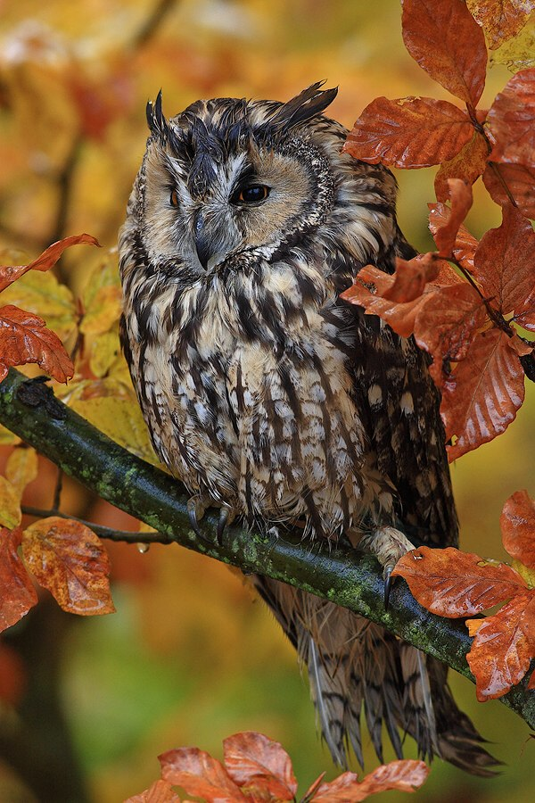
Kalous ušatý
Žije v lesích u polí a luk
Při vyrušení zvedá pernatá „ouška“
Loví většinou hraboše
Využívá opuštěná hnízda dravců
Je částečně tažný
Notes:
Obrázek:

